Slide 1
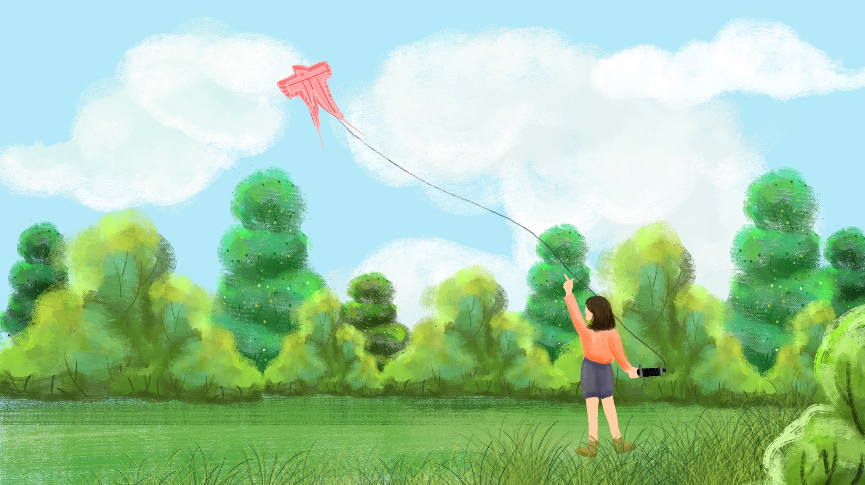
KHOA HỌC TỰ NHIÊN 9
CHÀO MỪNG CÁC EM HỌC SINH THAM GIA VÀO TIẾT HỌC

Slide 2


Đột biến cấu trúc NST là gì? Đột biến cấu trúc NST gồm mấy dạng?

Slide 3
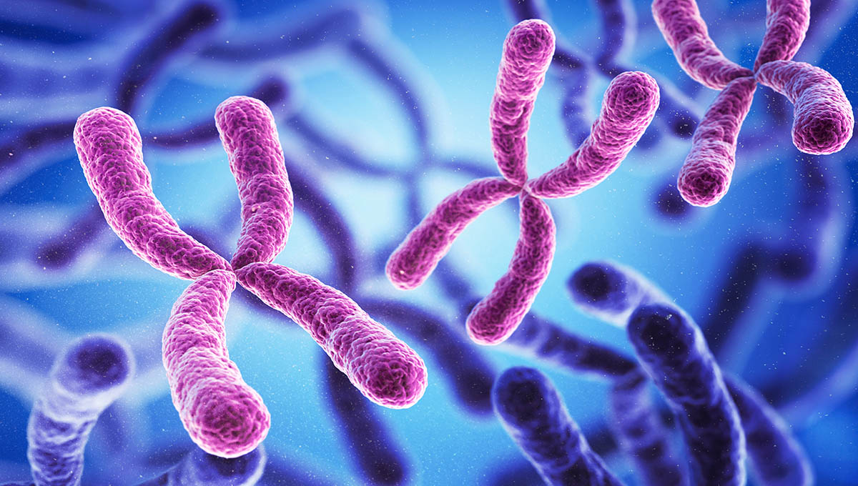

KHOA HỌC TỰ NHIÊN 9
PHẦN III
ĐỘT BIẾN SỐ LƯỢNG NHIỄM SẮC THỂ
Khái niệm đột biến số lượng NST
Phân loại đột biến số lượng NST
Tác hại và ý nghĩa đột biến số lượng NST

Slide 4

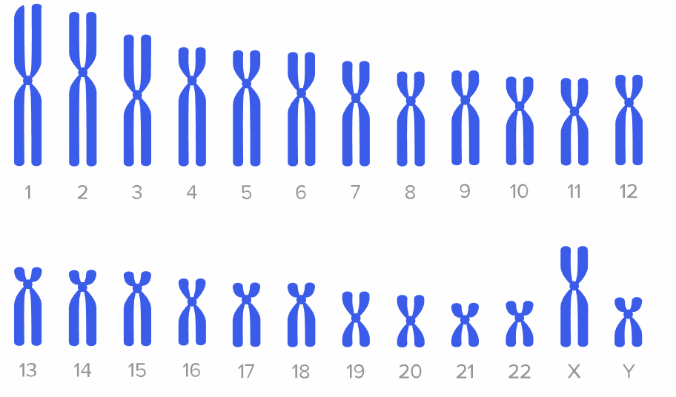
3. ĐỘT BIẾN NHIỄM SẮC THỂ
Nghiên cứu thông tin SGK trang 180, hoạt động theo nhóm và hoàn thành bảng sau.a
Nhiễm sắc thể ban đầu | NST bị biến đổi cấu trúc
aa | a a

Slide 5
Hoàn thành bảng sau
Bộ NST | Số lượng NST | Số NST trong từng cặp
 |  | Cặp số 1 | Cặp số 2 | Cặp số 3 | Cặp số 4
I. Bộ NST ban đầu
II. Bộ NST bị biến đổi
a
b
c
d

Slide 6
Bộ NST | Số lượng NST | Số NST trong từng cặp
 |  | Cặp số 1 | Cặp số 2 | Cặp số 3 | Cặp số 4
I. Bộ NST ban đầu | 8 | 2 | 2 | 2 | 2
II. Bộ NST bị biến đổi
a | 9 | 2 | 2 | 2 | 3
b | 7 | 2 | 2 | 2 | 1
c | 12 | 3 | 3 | 3 | 3
d | 16 | 4 | 4 | 4 | 4

Slide 7
3. ĐỘT BIẾN NHIỄM SẮC THỂ
Nghiên cứu thông tin SGK trang 180, hoạt động theo nhóm và hoàn thành bảng sau.
Nhiễm sắc thể ban đầu | NST bị biến đổi cấu trúc | Điểm sai khác so với NST ban đầu

Slide 8
3. ĐỘT BIẾN NHIỄM SẮC THỂ
Nghiên cứu thông tin SGK trang 180, hoạt động theo nhóm và hoàn thành bảng sau.
Nhiễm sắc thể ban đầu | NST bị biến đổi cấu trúc | Điểm sai khác so với NST ban đầu
Có thêm 1 chiếc NST ở cặp số 4
=> Thể dị bội
Mất 1 chiếc NST ở cặp số 4
=> Thể dị bội
Có thêm 1 chiếc NST ở tất cả các cặp
=> Thể đa bội
Có thêm 1 chiếc NST ở tất cả các cặp
=> Thể đa bội

Slide 9
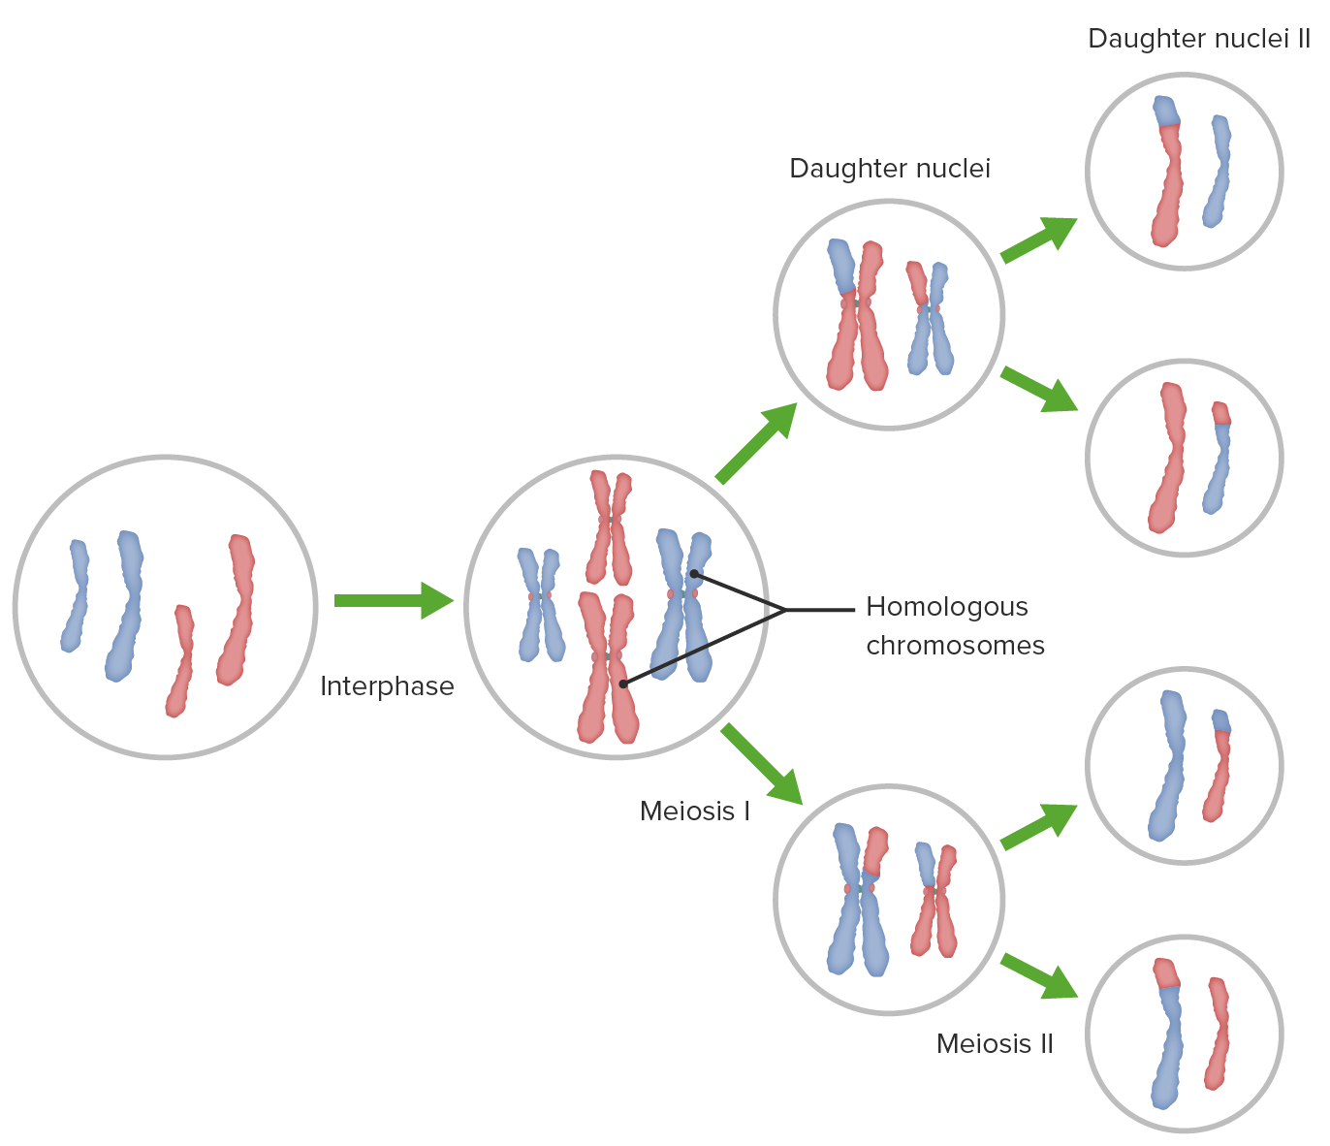
ĐỘT BIẾN SỐ LƯỢNG NHIỄM SẮC THỂ
Cho biết tế bào nào trong hình dưới đây mang đột biến lệch bội, tế bào mang đột biến đa bội?
Tế bào lưỡng bội (2n) | Tế bào đột biến số lượng NST
a)
b)
c)

Slide 10
ĐỘT BIẾN SỐ LƯỢNG NHIỄM SẮC THỂ
Tế bào lưỡng bội (2n) | Tế bào đột biến số lượng NST
a)
b)
c)
Đa bội
Lệch bội

Slide 11
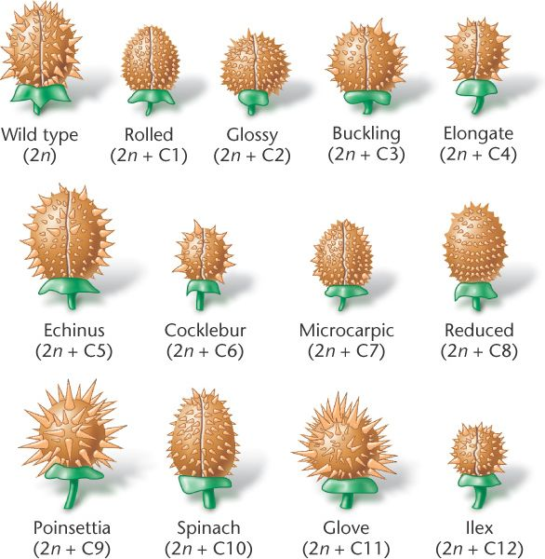
ĐỘT BIẾN SỐ LƯỢNG NHIỄM SẮC THỂ
Lệch bội
Ở thực vật, đột biến lệch bội được phát hiện ở cà độc dược, cà chua, thuốc lá,...; lệch bội ở mỗi cặp nhiễm sắc thể sẽ cho kiểu hình đặc trưng.
Hình. Hình dạng quả của thể lưỡng bội và các thể ba ở cà độc dược (chú thích: 2n + C1: thừa một nhiễm sắc thể ở cặp số 1,...)

Slide 12
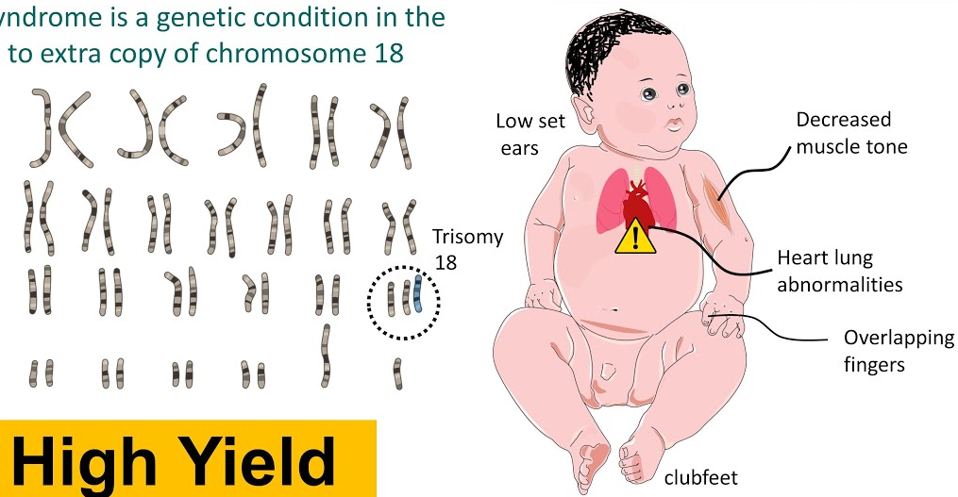
ĐỘT BIẾN SỐ LƯỢNG NHIỄM SẮC THỂ
Tác hại
Hội chứng Edward
Tai thấp
Giảm trương lực cơ
18
Tim/phổi bất thường
Ngón tay chồng chéo lên nhau
Bàn chân khập khiểng

Slide 13
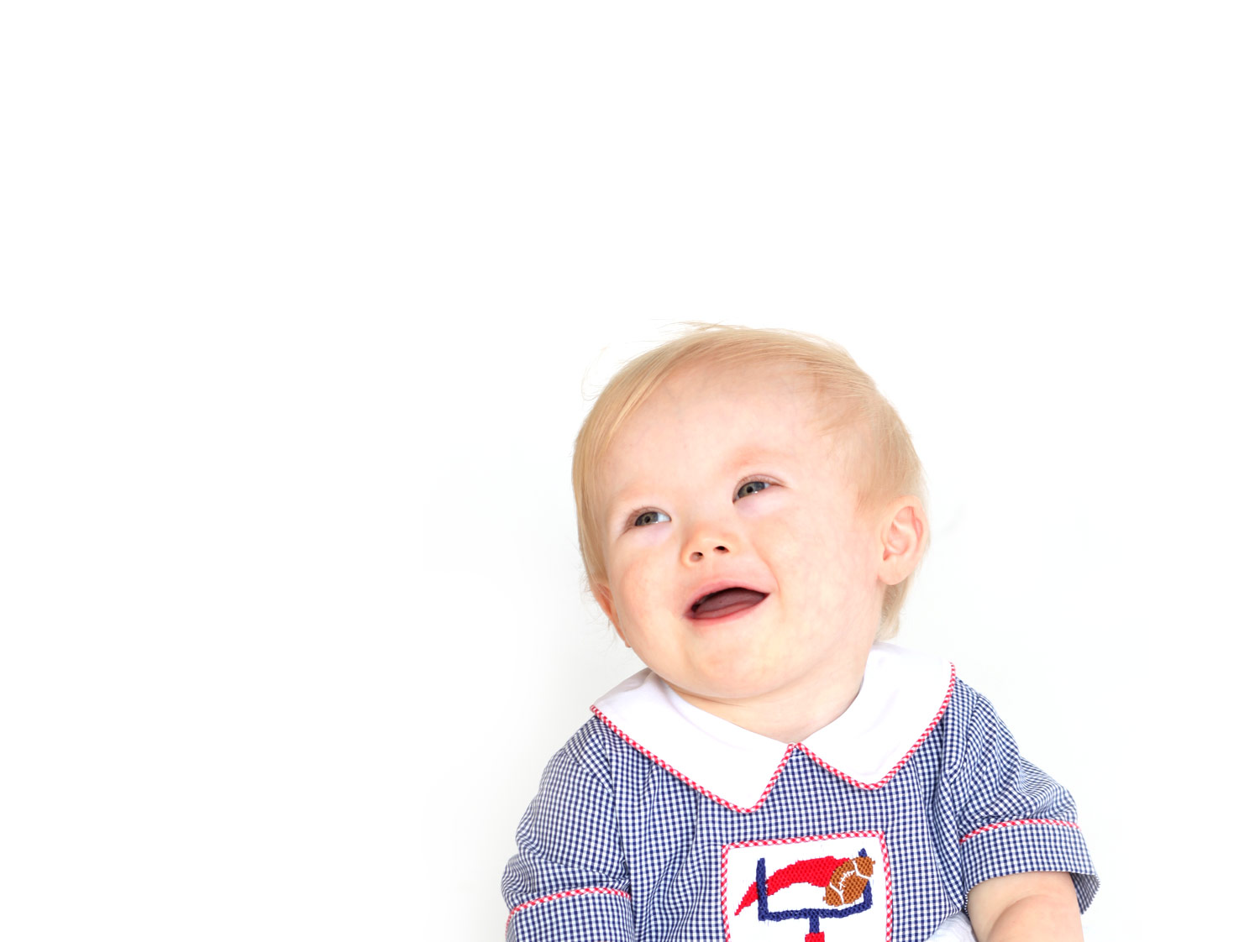
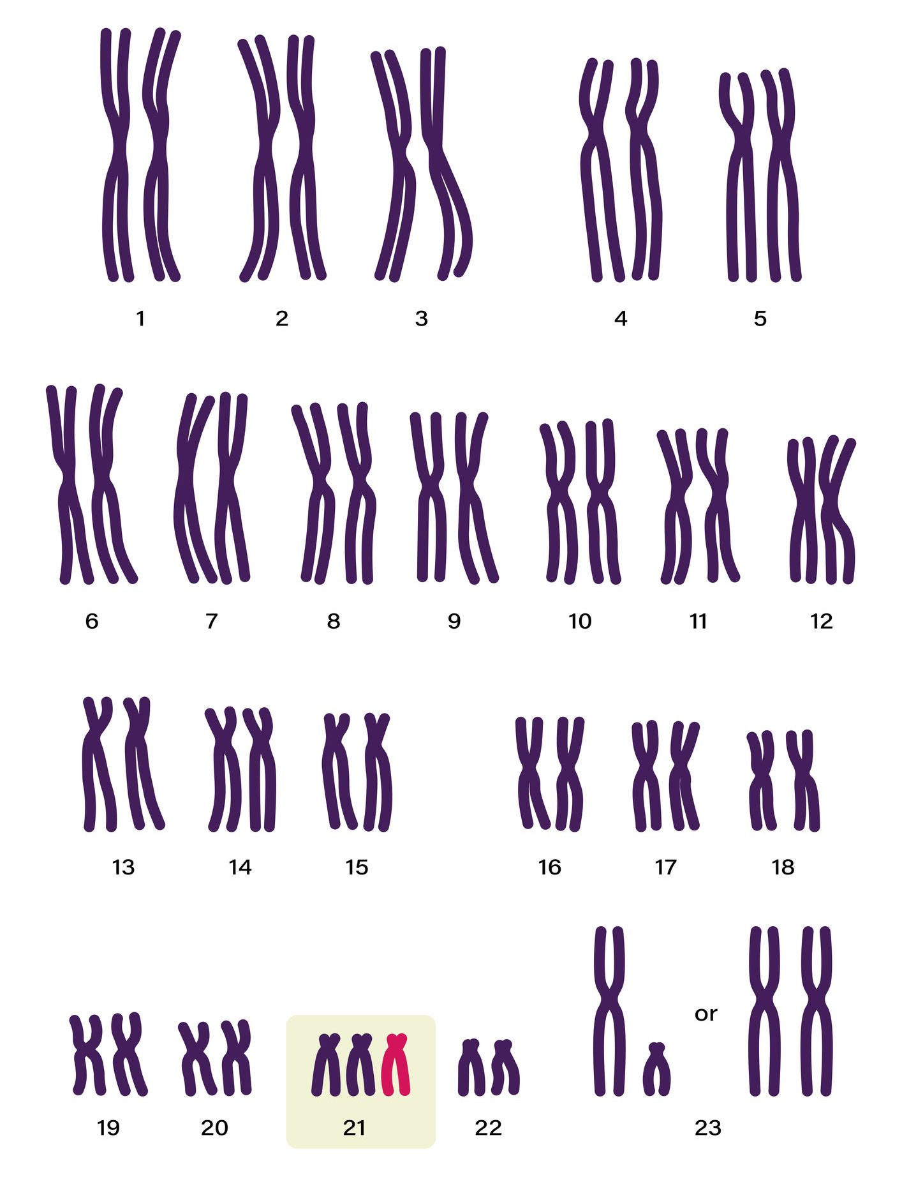
Notes:
Dạng điển hình của đột biến nhiễm sắc thể

Slide 14

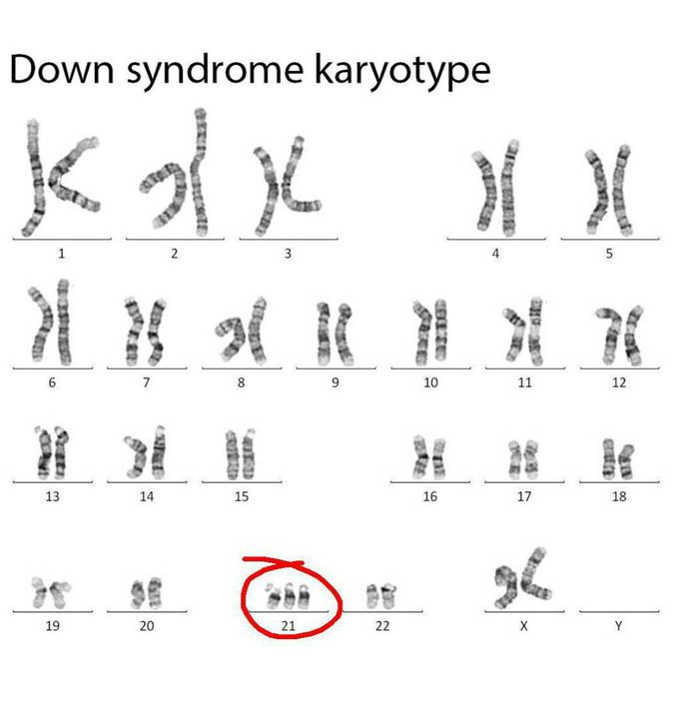
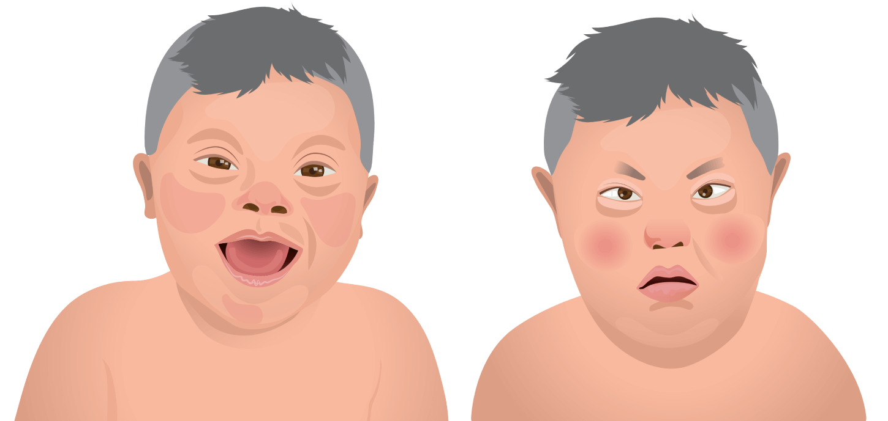
Người mắc hội chứng Down có bộ NST với 3 NST số 21: Có nhiều bất thường trên khuôn mặt (mũi tẹt, mắt chếch lên trên,…), tầm vóc thấp bé, dị tật tim, chậm phát triển và thường có tuổi thọ ngắn hơn người bình thường.
Đột biến lệch bội Ví dụ: Hội chứng Down là một trường hợp lệch bội với ba nhiễm sắc thể số 21.
Notes:
Đột biến số lượng liên quan đến sự thay đổi về số lượng nhiễm sắc thể trong tế bào. Có có dạng

Slide 15
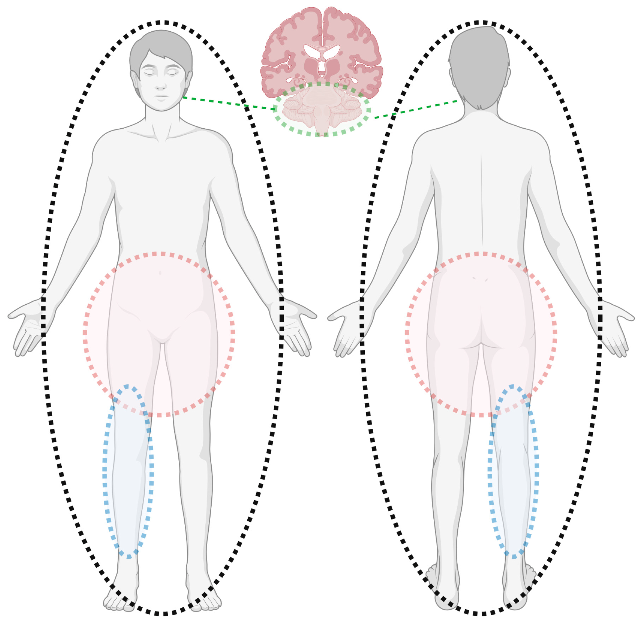
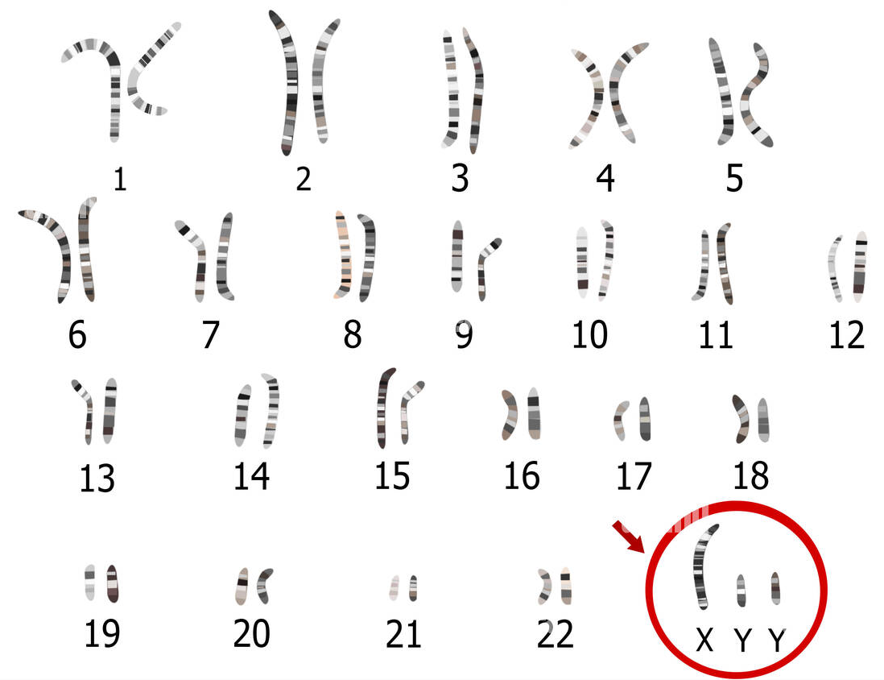
(Hội chứng siêu nam): thường có rối loạn về hệ vận động (cơ, xương) và hệ thần kinh.
Hội chứng siêu nam
Kí hiệu XYY

Slide 16
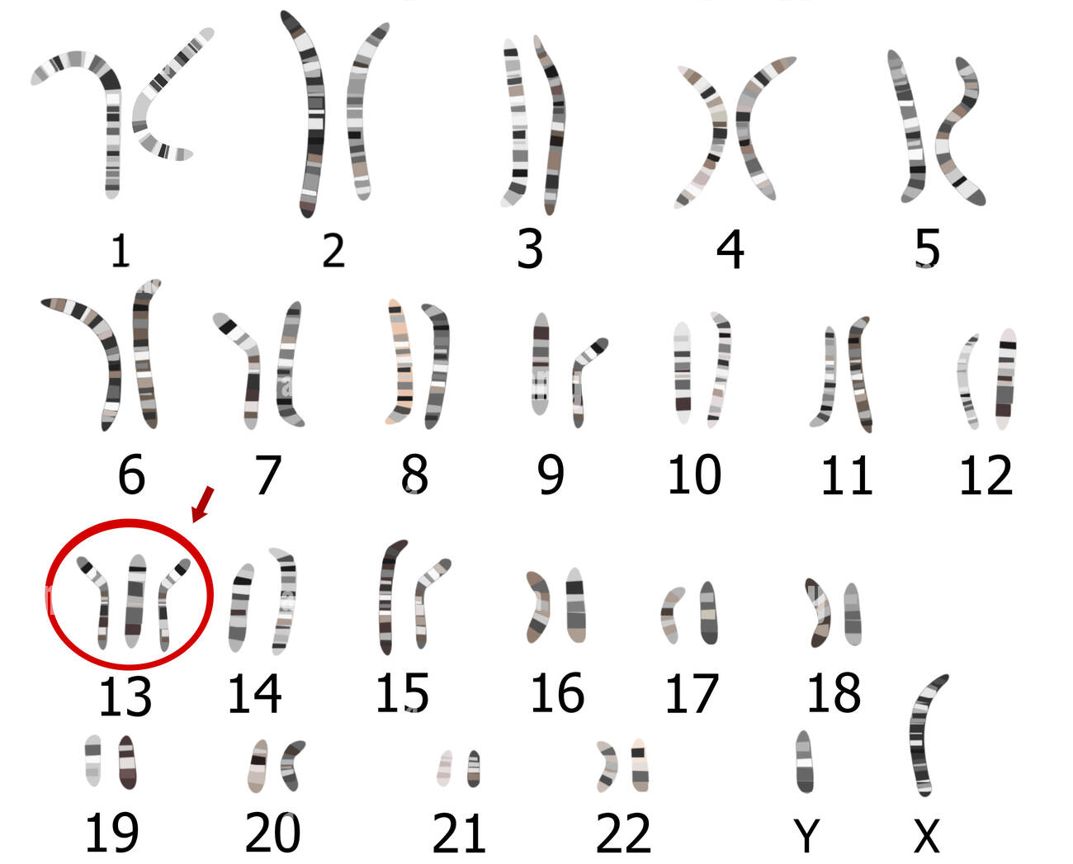
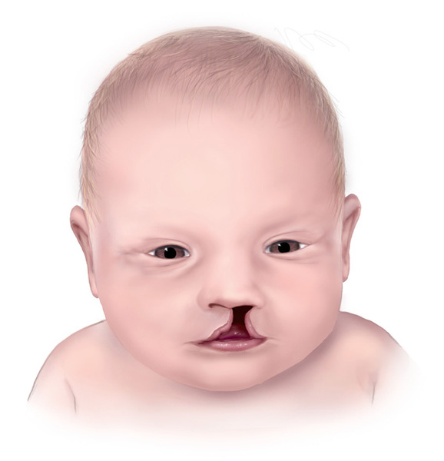
Hơn 80% trẻ sinh ra tử vong trong năm đầu tiên. Tuy nhiên, vẫn có trẻ có thể sống tới tuổi vị thành niên mặc dù rất hiếm.
Hội chứng Patau
thừa một NST ở cặp NST số 13

Slide 17
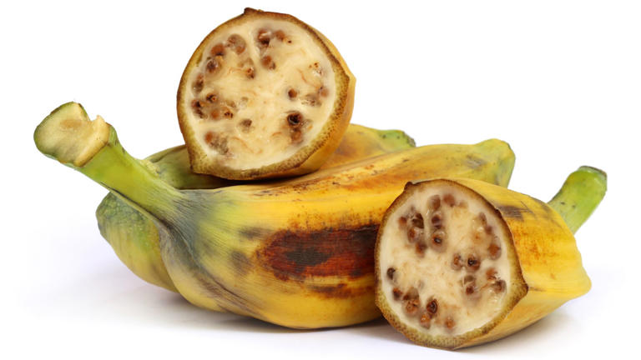
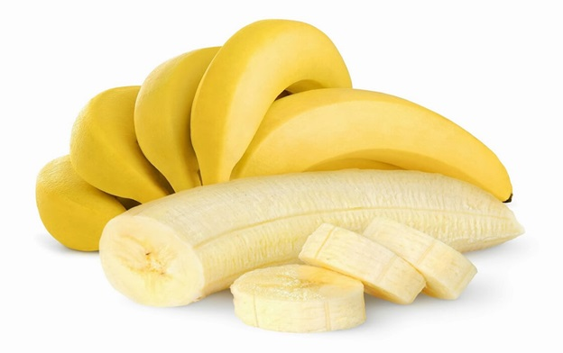
ĐỘT BIẾN SỐ LƯỢNG NHIỄM SẮC THỂ
Ý nghĩa của đột biến nhiễm sắc thể
Giống chuối 2n có số lượng nhiễm sắc thể đặc trưng cho loài chuối, trong khi giống chuối 3n có một bộ phận số nhiễm sắc thể gấp ba lần, tạo ra một đặc điểm tính trạng mới là không hạt. Điều này dẫn đến sự khác biệt trong cỡ trái, tính trạng, mức độ sinh sản và tính khả năng chịu đựng môi trường khác nhau giữa hai giống này.
Hình. Giống chuối 2n
Hình. Giống chuối 3n

Slide 18
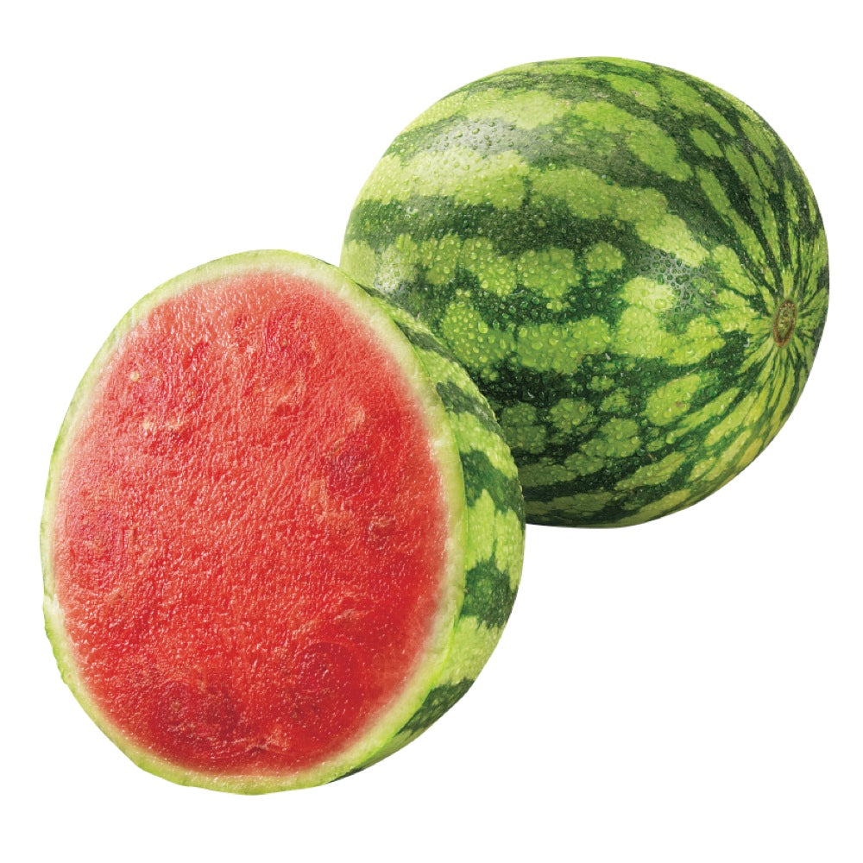

Vận dụng
Hiện nay, các nhà khoa học đã tạo được nhiều giống cây ăn quả không hạt có hàm lượng dinh dưỡng và giá trị thương mại cao nhờ tạo giống mới bằng đột biến đa bội lẻ

Slide 19
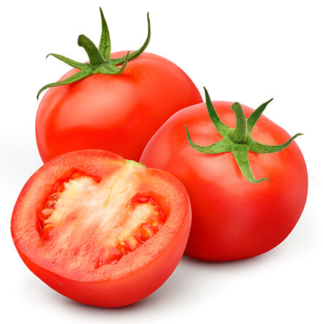

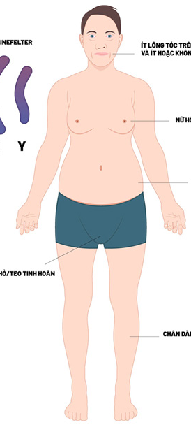
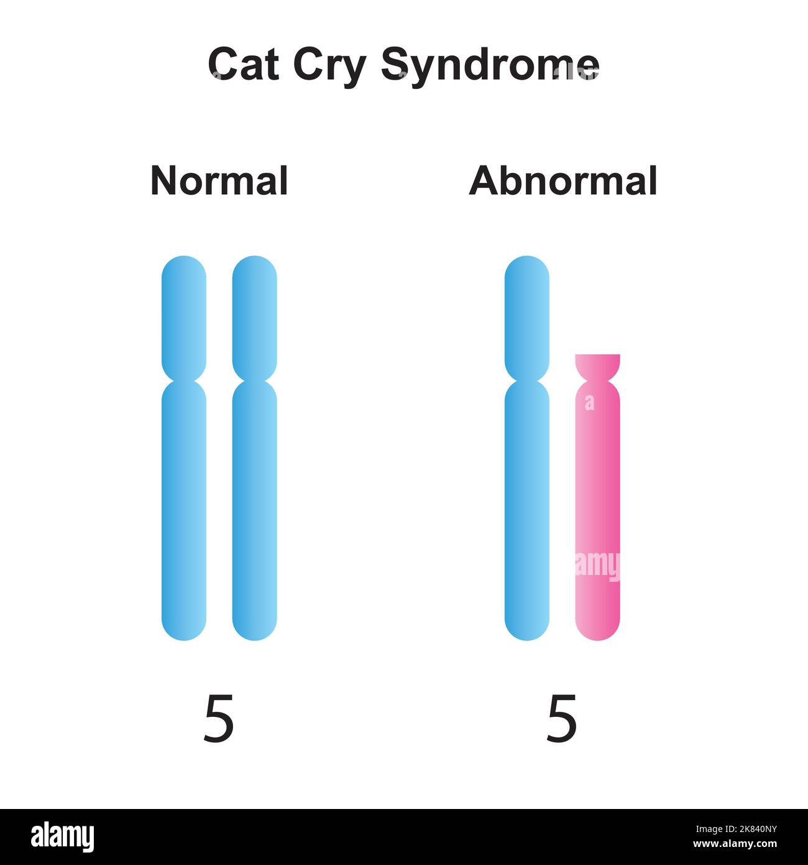
– Trong các đột biến ở Hình sau, cho biết đột biến nào có lợi, đột biến nào có hại đối với con người.
NST bình thường
NST đột biến cấu trúc
Râu ít phát triển
Tuyến vú phát triển
Tinh hoàn teo
Chân dài
a) Cà chua 3n quả to, không hạt
b) Cặp NST số 5 của người bình thường và của người bị hội chứng mèo kêu
c) Chuối tam bội không hạt
d) Hội chứng Kinefelter (44A + XXY). Cơ thể có nhiều dị dạng, vô sinh

Slide 20
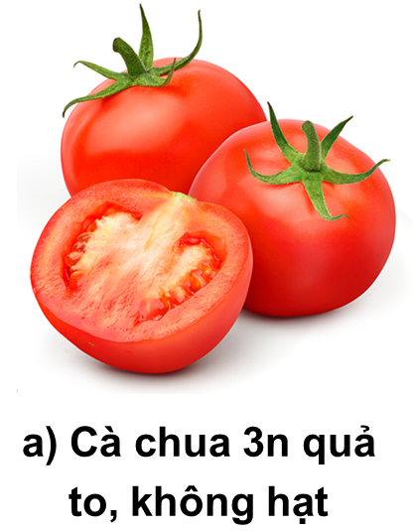
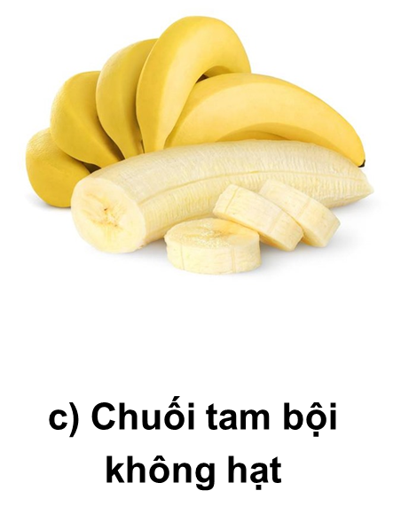
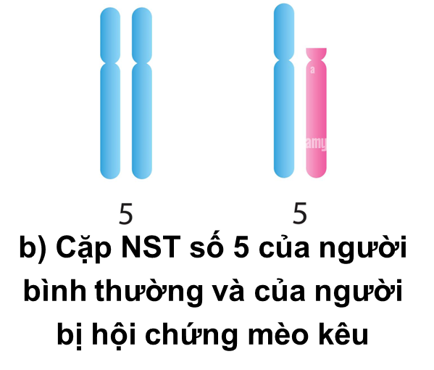
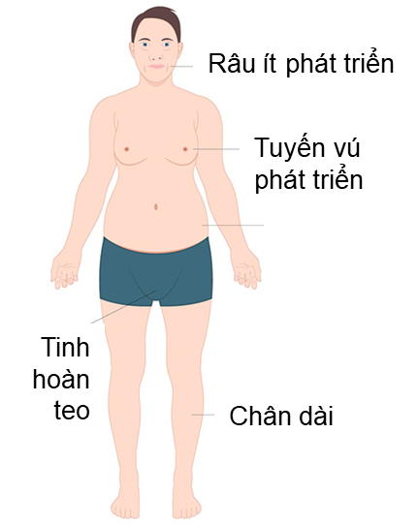
– Trong các đột biến ở Hình, cho biết đột biến nào có lợi, đột biến nào có hại đối với con người.
Đột biến có lợi
Đột biến có hại
d) Hội chứng Kinefelter (44A + XXY). Cơ thể có nhiều dị dạng, vô sinh

Slide 21


KIẾN THỨC GHI NHỚ
Đột biến nhiễm sắc thể là sự biến đổi trong cấu trúc và số lượng nhiễm sắc thể
Đột biến cấu trúc nhiễm sắc thể là những biến đổi trong cấu trúc của nhiễm sắc thể gồm các dạng: mất đoạn, lặp đoàn, đảo đoạn, chuyển đoạn.
Đột biến số lượng nhiễm sắc thể là những thay đổi về số lượng xảy ra ở một hoặc một số cặp nhiễm sắc thể hoặc ở cả bộ nhiễm săc thể, gồm 2 dạng: đột biến lệch bội và đột biến đa bội.
Các dạng đột biến nhiễm sắc thể thường gây hại cho cơ thể sinh vật, một số trường hợp có lợi và được ứng dụng trong thực tiễn. Đột biến nhiễm sắc thể tạo nguồn nguyên liệu cho quá trình chọn giống và tiến hoá của sinh vật

Slide 22

Câu 1. ĐộT biến NST là gì?
A. Là sự biến đổi về số lượng NST.
C. Là sự biến đổi về cấu trúc
B. Là sự biến đổi vật chất di truyền .
D. Là sự biến đổi về cấu trúc và số lượng NST.

Slide 23
Câu 2. Qan sát trường hợp minh học sau đây và hãy xác định đột biến này thuộc dạng nào?
ABCDEFGH => ABCDEFG
A. Lặp đoạn.
C. Chuyển đoạn.
B. Mất đoạn.
D. Đảo đoạn.
QUAY VỀ

Slide 24
Câu 3. Ở cà chua ( 2n = 24) . Cây cà chua tam bội có số NST trong tế bào sinh dưỡng bằng:
A. 24
C. 36.
B. 12.
D. 48.

Slide 25








DẶN DÒ VỀ NHÀ
Đọc lại bài và hoàn thành các bài tập trong vở giao bài tập
Tìm hiểu thêm những ứng dụng của đột biến nhiễm sắc thể trong đời sống
Đọc và tìm hiểu trước 38

Slide 26


CÁM ƠN CÁC EM ĐÃ THEO DÕI BÀI HỌC
KẾT THÚC
Khoa học tự nhiên 9

